Slide 1


資料１
令和２年度「地域医療構想」の
取組と進捗状況
出典：経済産業省パンフレット
大阪アプローチ
圏域ごとのデータに基づく分析をもとに
公民のイコールフッティングで
病床機能分化の議論を進める

Slide 2
Contents
１ 構想の推進
３ 会議資料
（１）基本的な考え方
（２）診療実態の見える化
（３）診療実態分析
（１）各会議での使用資料
（２）地域医療構想・医療計画
関連データ
２ 協議の進め方
参考
（１） 2020年度スケジュール(案)
（２）会議の議題
（３）会議体の概要
（４）会議体で取り扱う事項
（１）厚労省資料
（２）医療データ
（３）病棟ごとの診療実態の分析
【2018年度会議資料抜粋】

Slide 3
今、どのような議論が進んでいるのか
国は、地域医療構想・医師確保計画・働き方改革を「三位一体で」
地域医療構想
医師確保計画
〇2017・18年度の集中的取組の検証
〇医師偏在指標の創設
〇医師の確保の方針
→病床の機能分化の進捗管理→2019年度
公的病院のあり方
→2019年度
府県で計画策定
働き方改革
〇時間外労働上限の設定
〇タスク・シフティングなど
医師の業務負担軽減
→2024年度～
上限規制スタート

Slide 4
１ 地域医療構想とは
地域医療構想の目的
◆今後予想される疾病構造の変化を踏まえ、
持続可能な医療提供体制の構築を図る。
大阪府における主な課題
課題１【病床機能】
回復期病床の不足が見込まれる
課題２【診療機能】
将来的な疾病構造の変化に対応した
病院の役割分担について検討が必要

Slide 5
１ 構想の推進 (1)基本的な考え方(全体概要)
引き続き、医療実態データ（NDB、病床機能報告等）や病院プラン等の内容を共有しながら、医療機関の自主的な機能分化を支援
2019年度に⾒えてきた課題を踏まえた診療実態を分析・徹底した⾒える化
「将来のあるべき姿」に向けた進捗状況、
2025年に向けた病院プランについて認識の共有
STEP 1
STEP 3
医療機関の
自主的な
機能分化
すべての関係医療機関参画による分析・協議⇒ 地域医療構想調整会議
STEP 2
公・民分け隔てなく
「地域の課題」を共有

Slide 6
１ 構想の推進 (2)診療実態の見える化① （医療・介護体制）
医療・介護提供体制は、多くの機能・施設から構成されている
医療保険
介護保険
その他
一般病床
DPC
129施設 43,798床
一般病棟入院基本料
318施設
41,268床
療養病床
介護保険施設
690施設
55,625人定員
有料老人ホーム
1,003施設
44,768人定員
療養病棟
入院基本料
192施設
17,007床
特別養護老人ホーム
434施設
33,142人定員
特定機能病院
7施設 4,805床
（一般病床に限る）
専門病院
1施設 164床
小児
入院医療管理料
50施設 1,827床
養護老人ホーム
30施設
2,354人定員
回復期
リハビリテーション
103施設
5,993床
介護老人保健施設
229施設
21,167人定員
救命救急
17施設 417床
特定集中治療室
53施設 538床
緩和ケア病棟
27施設 643床
介護療養型医療施設
（介護療養病床）
25施設
1,219人定員
軽費老人ホーム
130施設
5,614人定員
ハイケアユニット
57施設 558床
脳卒中ケアユニット
21施設 183床
障害者施設等
92施設 5,760床
特殊疾患
（入院料）
2施設 108床
地域包括ケア病棟
（入院料）
59施設
2,697床
総合周産期特定集中治療室
母体・胎児 11施設 69床
新生児 9施設 123床
介護医療院
2施設
97人定員
新生児
特定集中治療室
15施設 117床
新生児
治療回復室
13施設 150床
特殊疾患
（入院医療管理料）
8施設 427床
主な地域密着型サービス
787施設
14,702人定員
サービス
付き
高齢者向け
住宅
683施設
26,658人定員
地域包括ケア病棟
（入院医療管理料）
58施設
1,088床
小児
特定集中治療室
0施設 0床
有床診療所
一般
189施設 1,981床
地域密着型
養護老人ホーム
128施設
3,605人定員
有床診療所
療養
5施設
44床
精神病床
結核病床
感染症病床
認知症高齢者
グループホーム
659施設
11,097人定員
63施設
18,406床
7施設
414床
6施設
78床
出典 「医療保険」病床機能報告（2017年7月1日時点の医療機能：2018年10月集計）ただし、次項目は右記のとおり、精神病床・結核病床・感染症病床（大阪府健康医療部資料（2019年3月31日現在））
「介護保険・その他」大阪府福祉部資料（認知症高齢者グループホームは2018年1月1日現在、その他施設は2019年4月1日現在）
Notes:
第8節
P.456
図表9-8-5

Slide 7
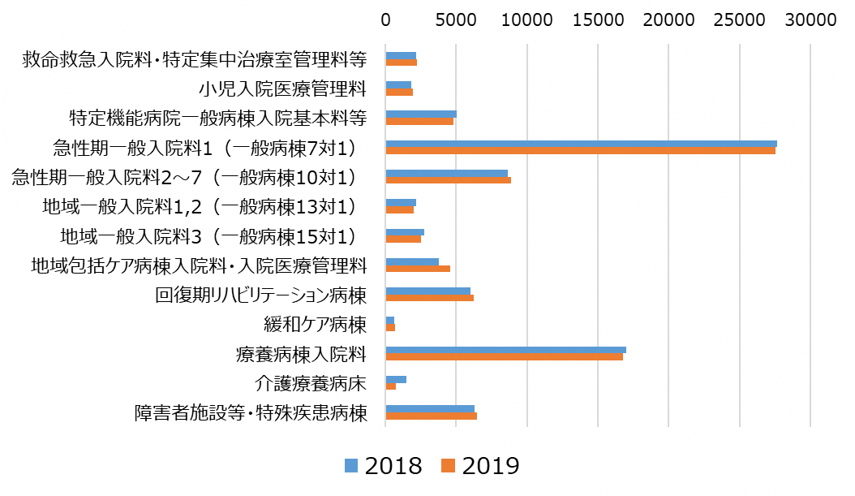
１ 構想の推進 (2)診療実態の見える化② （入院料別病床数の経年変化）
地域包括ケア病棟・回復期リハビリテーション病棟は、増加傾向
●入院料別報告病床数の推移
2,155床⇒2,243床（＋88床）
【数値標記凡例】
2018年度数値⇒2019年度数値（前年度からの増減）
1,827床⇒1,927床（+100床）
5,016床⇒4,816床（▲200床）
27,681床⇒27,539床（▲142床）
8,657床⇒8,861床（+204床）
2,158床⇒1,981床（▲177床）
2,772床⇒2,493床（▲279床）
3,785床⇒4,555床（+770床）
5,993床⇒6,257床（+264床）
643床⇒681床（+38床）
17,007床⇒16,784床（▲223床）
1,483床⇒733床（▲750床）
6,295床⇒6,452床（+157床）
出典 病床機能報告
（2018暫定集計、2019最終集計）

Slide 8
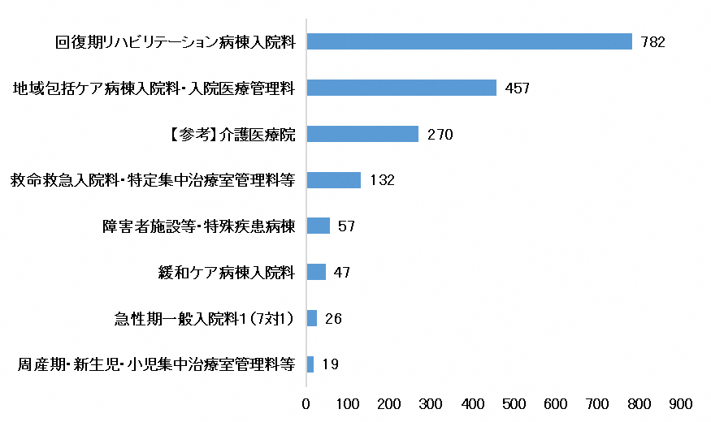
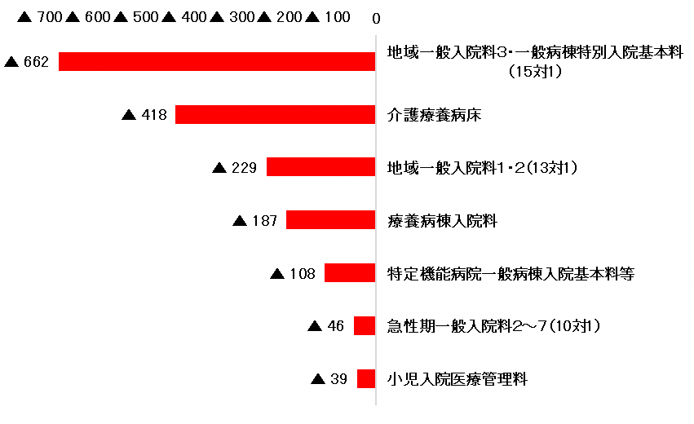
１ 構想の推進 (2)診療実態の見える化③ （2025年に向けた検討状況）
各病院が検討している病床機能等の変更は、
構想が目指す病床機能分化の方向性と概ね一致
●入院料別の検討状況※
※2025年に向けた検討状況
（各病院の2025年に検討している入院料別病床数総計から各病院の現在の入院料別病床数の総計を差し引いて算出）
●公立・公的・民間別の検討状況※
出典 2020年度病院プラン調査等

Slide 9
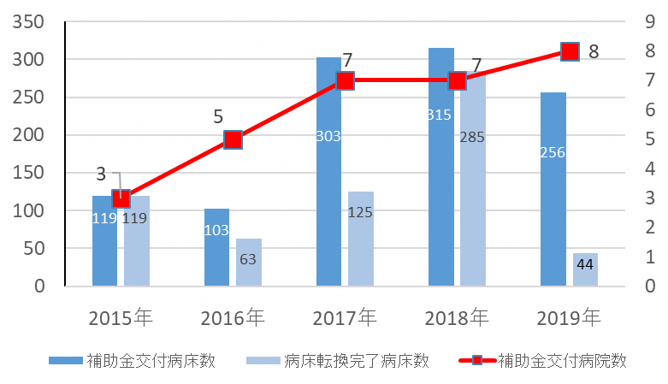
１ 構想の推進 (2)診療実態の見える化④ （病床転換補助金）
病床転換補助金を活用する病院は増えており、
引き続き、転換を希望する病院を支援
病床機能転換補助 実績（実績）
病床数
病院数
転換完了病床
５か年合計
６３６床
※複数年にわたる計画の場合、「補助金交付病床数」はいずれの年度にもカウントされるため、「病床転換完了病床数」と異なる。

Slide 10
１ 構想の推進 (3)診療実態分析①（急性期の定量的分析）
2018年度第１回医療・病床懇話会（部会）資料改変
急性期実態分析指標から「（重症）急性期病棟」と「地域急性期病棟
（サブアキュート・ポストアキュート）」に便宜上分類する
分析 対象 | 平成29年度病床機能報告において、急性期で報告している病棟 ※有床診療所における急性期報告病床は、地域急性期として扱う
指標 | 「救急医療の実施状況・手術の実施状況・呼吸心拍の実施状況 ・化学療法」の 病棟あたりの件数
算出方法 | ①月あたり救急医療実施件数 ÷ 30日×（50床÷許可病床数） ②月あたり手術件数÷30日×（50床÷許可病床数） ③月あたり呼吸心拍監視（３時間を超え７日以内） ÷30日 ×（50床÷許可病床数） ④月あたり化学療法実施件数 ÷30日 ×（50床÷許可病床数）
 | 救急医療実施件数＝【報告様式２】救急医療管理加算レセプト件数
 | 手術件数＝【報告様式２】手術総数算定回数
 | 呼吸心拍監視＝【報告様式２】呼吸心拍監視（３時間を超え７日以内）算定回数
 | 化学療法件数＝【報告様式２】化学療法算定日数
※分類 | （重症）急性期：①１以上 or ②１以上 or ③２以上or ④１以上
 | 地域急性期：その他
※分類結果により、今後の病床機能報告における報告を制限するものではない。

Slide 11
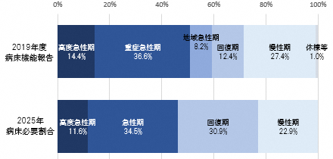
１ 構想の推進 (3)診療実態分析②（急性期の定量的分析の結果）
重症急性期の病床数が増加傾向にあり、
回復期病床への転換が必要な割合は、昨年度より約２％拡大
●病床機能報告と病床数の必要量の比較
（※2019年度は、速報値）
（単位：床）
●病床機能報告（2019年度）と病床数の必要量（2025年）の割合の比較
サブアキュート・ポスト アキュート・リハビリ機能の現状と将来の予測
①病床機能報告（地域急性期＋回復期）
2018年度 | 22.7%
2019年度 | 20.6%
割合の差
10.3%
(約9,100床)
②病床数の必要量（回復期）
30.9%

Slide 12
２ 協議の進め方 (1)令和２年度スケジュール(案)
 | 令和２年 10月 | 11月 | 12月 | 令和３年 １月 | ２月 | ３月
病院
二次医療圏会議
大阪府
（適宜）地域医療介護総合確保基金による病床転換の活用
（適宜）開設許申請・一部変更許可申請の届けに伴う地域医療構想チェックリスト提出
令和２年度病床機能報告
令和２年度病院プラン
（適宜）令和２年度病院プラン修正等の調整
説明
説明
①医療・病床
懇話会（部会）
②保健医療
協議会
【地域医療構想調整会議】
報告
提出
説明
報告
報告
報告
医療審議会
病院プランとりまとめ
令和元年度
病床機能報告分析
【外部委託】
病床機能報告における入院料毎の報告基準の検討
※保健医療協議会は、その他案件（地域医療支援病院の認定の件等）に応じて、別途開催することもある。

Slide 13
２ (2)令和２年度地域医療構想に関する会議の議題（予定）
区分 | ①医療・病床懇話会（部会） | ②保健医療協議会 （地域医療構想調整会議）
 | 12月から１月 | 1月から２月
地域医療構想 | ○令和２年度地域医療構想の進捗状況 （医師確保・医師の働き方改革含む） ○各二次医療圏における地域医療構想の 進捗状況 ○2025年に向けた各病院の方向性について（「公立・公的病院の今後のあり方」含む） 【趣旨】 ・2025年に向けた各病院の方向性の共有 ・各病院の過剰な病床への転換・非稼働病床 への対応について検討 | ○令和２年度地域医療構想の進捗状況 （医師確保・医師の働き方改革含む） ○各二次医療圏における地域医療構想の 進捗状況 ○2025年に向けた各病院の方向性について（「公立・公的病院の今後のあり方」含む） ○基準病床数の見直しの検討について 【趣旨】 ・2025年に向けた各病院の方向性の共有 ・各病院の過剰な病床への転換・非稼働病床 への対応について検討
医療 計画 | ○医療計画における圏域での取組の進捗管理 ○地域医療への協力に関する意向書の提出 状況 ○新型コロナウイルス感染症を踏まえた今後 の医療提供体制について | ○医療計画における圏域での取組の進捗管理 ○地域医療への協力に関する意向書の提出 状況 ○新型コロナウイルス感染症を踏まえた今後 の医療提供体制について
【病院プランの内容】
①2025年に各病院が検討している医療機能
②2025年に各病院が検討している病床機能
【病院プランの内容】
①2025年に各病院が検討している医療機能
②2025年に各病院が検討している病床機能
〇非稼働病床の状況について
〇非稼働病床の状況について

Slide 14
２ (3)地域医療構想に関する会議体の概要
２
会議名 | 設置 根拠等 | 設置単位 | 主な委員構成 | 令和２年度 開催予定数
保健医療協議会 （地域医療構想 調整会議） | 附属 機関 | 二次 医療圏 | 地区医師会、地区歯科医師会、地区薬剤師会、府医、府歯、府薬、大病、私病、公立病院協議会、大精協、府看協会、 府訪看ＳＴ、医療保険者、市町村、社会福祉協議会など | １
医療・病床懇話会（部会） | 懇話会 （部会） | 二次 医療圏 | ・地区医師会 各地区医師会１名 ・地区歯科医師会 １名（圏域代表） ・地区薬剤師会 １名（圏域代表） ・大阪府医師会 １名（協議会委員） ・大阪府病院協会 １名（協議会委員） ・大阪府私立病院協会 ２名（協議会委員） ・大阪府公立病院協議会 １名（協議会委員） ・大阪府看護協会 １名（協議会委員） ・医療保険者 １名（協議会委員） ・市町村（必要に応じて） | １
病院連絡会 | 自主的な 意見交換の場 | 二次医療圏 単位 （保健所単位も可） | 二次医療圏内（保健所管内）の病院等 （病床機能報告の対象病院） | ０ （本年度開催予定なし）
※地域医療構想にかかわる開催であり、その他の案件により開催は含まない。

Slide 15
２
(4)会議体で取り扱う事項①
開設等に関する手続き
◎：病院の出席による説明、〇：事務局等説明
項目 | 会議名
 | 医療審・部会 | 保健医療 協議会（部会） | 医療・病床 懇話会
地域医療支援病院の承認 | 審議○ | 審議◎
地域医療連携推進法人の認定 | 審議○ | 審議◎ | ◎ （※１）
特定病床等による新たな病床整備
二次医療圏を超えた病院移転
公的医療機関等※２の再編
有床診療所の新たな病床整備
病院の開設者変更 病院再編（公立病院を除く）をはじめ病院が担う役割が 大きく変わる場合 |  | ◎ 懇話会で説明した場合、調整会議は、事務局からの報告で可
※１：病院等の出席による説明が望ましい。
※２：国（厚生労働省、独立行政法人国立病院機構、国立大学法人、独立行政法人労働者健康福祉機構、国立高度専門医療研究センター、独立行政法人地域医療機能推進機構、その他（国の機関））、公的医療機関（都道府県、市町村、地方独立行政法人、日赤、済生会、北海道社会事業協会、厚生連、国民健康保険団体連合会）、社会保険関係団体（健康保険組合及びその連合会、共済組合及びその連合会、国民健康保険組合）。

Slide 16
２
(4)会議体で取り扱う事項②
地域医療構想等に関する事項
◎：病院の出席による説明、〇：事務局等説明
項目 | 会議名
 | 医療審・部会 | 保健医療 協議会（部会） | 医療・病床 懇話会 | 病院連絡会※３
2025年（まで）に各病院が検討している 医療機能・病床機能 【公立・公的病院】 民間との役割分担を踏まえた病院の方向性 |  | ○ | ○ | ◎
過剰な病床への転換への中止への命令（公的医療 機関等）又は要請（民間医療機関）についての検討 【医療法第30条の15に基づく知事権限】 | 審議 ○ | 審議◎
非稼働病床の理由説明 |  | ○ | ○ | ◎
１年以上病床がすべて稼働していない病棟について、 削減を命令（公的医療機関等）又は要請（民間医療機関） についての検討 【医療法第７条の２第３項、医療法第30条の12に 基づく知事権限】 | 審議 ○ | 審議◎
※１
※２
※１
※２
※１：懇話会の意見を踏まえ、保健医療協議会において、該当医療機関に対し、直接の説明が必要となった場合。
※２：保健医療協議会において、知事権限の行使について、医療審議会で審議が必要と判断された場合。
※３：令和２年度は、病院連絡会を開催しないため、各病院から提出された病院プラン調査結果について、事務局が医療・病床懇話会で報告。

Slide 17
３ 地域医療構想 (1)2019年度の協議結果
保健医療協議会等では、地域医療構想の推進にあたり、
特に、病床機能区分の明確化について意見が多数あった
【保健医療協議会等での主な意見】
＜病床機能報告に関する意見＞
○病床機能毎の報告基準を示す必要があるのではないか。
（病床機能の転換を議論するにあたって、足元の病棟の報告の仕方が異なると、
「過剰」もしくは「不足」病床数に大きく影響する）
○急性期の医療機能を分析したように、高度急性期の医療機能を分析する
必要があるのではないか。
＜小児・周産期の集約化の検討について＞
〇診療科の集約という観点ではなく、病院の再編という長期的な観点も必要でないか。
〇二次医療圏を越えての広域的な検討が必要ではないか。
（例）Ａ病院の報告

Slide 18
３ 地域医療構想 (1)2020年度の取組
新型コロナウイルスの感染拡大状況を鑑み、本年度は、
「病院連絡会」は開催しないが、下記取組を進めていく
＜2025年に向けた各病院の方向性にかかる協議＞
○2019年度継続審議となった医療機関について、改めて地域で協議し、
地域と合意形成を図れるよう努める。
○医療機関の自主的な機能分化をさらに推進するため、
国から手厚い支援が期待される「重点支援区域」の申請について検討する。
＜病床機能報告における入院料毎の報告基準の検討＞
〇特に課題となっている「急性期一般入院料１」の報告の仕方を中心に、
報告基準について検討する。
＜小児・周産期の集約化の検討について＞
〇具体的な再編統合の動きがある泉州二次医療圏において、周産期の
病院関係者等と協議検討の上、今後の方向性について認識の共有を図る。

Slide 19
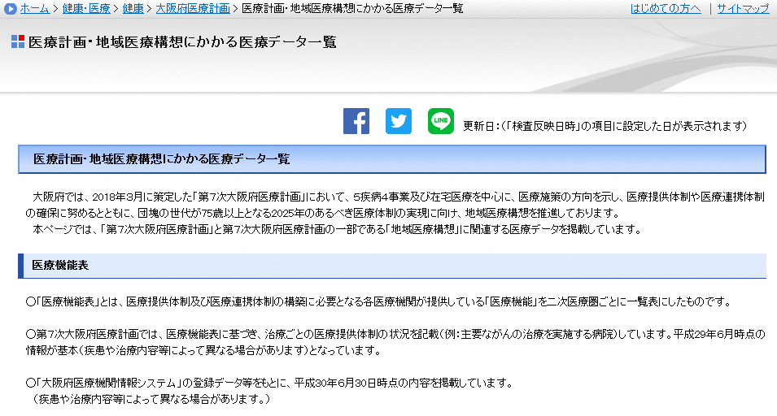
３ 会議資料(2)医療計画・地域医療構想にかかる医療データ
医療計画・地域医療構想にかかる医療データ（NDB・DPCデータ等）
について、大阪府ホームページに掲載
大阪府医療計画
検 索
ホームページ：http://www.pref.osaka.lg.jp/iryo/keikaku/kousou_keikaku.html

Slide 20
参考資料

Slide 21
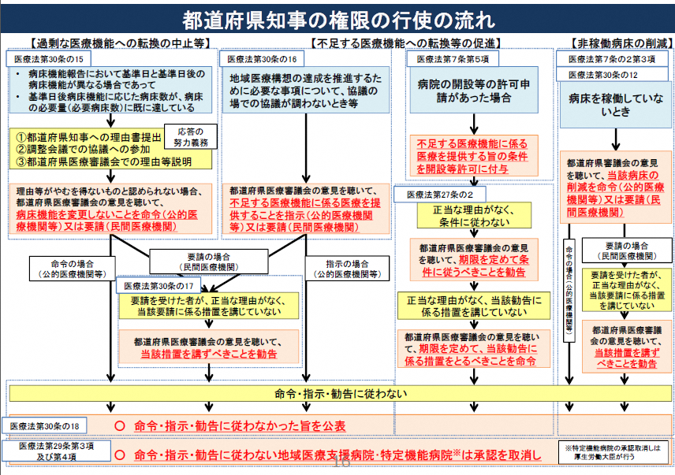
都道府県知事の権限の行使の流れ 【厚生労働省資料】

Slide 22








2040年を展望した医療提供体制の改革について 【厚生労働省資料】
2040年を展望した医療提供体制の改革について（イメージ）
◯医療提供体制の改革については2025年を目指した地域医療構想の実現等に取り組んでいるが、2025年以降も少子高齢化の進展が
見込まれ、さらに人口減に伴う医療人材の不足、医療従事者の働き方改革といった新たな課題への対応も必要。
◯2040年の医療提供体制の展望を見据えた対応を整理し、地域医療構想の実現等だけでなく、医師・医療従事者の働き方改革の推進、実効性のある医師偏在対策の着実な推進が必要。
2040年の医療提供体制（医療ニーズに応じたヒト、モノの配置)
現在
機能の重複
2040年
円滑なチーム医療
派遣等による医師確保
ICT等の活用による負担軽減
かかりつけ医が役割を発揮できる適切なオンライン診療等医療アクセス確保
情報ネットワーク
整備
都市部集中
医療資源の分散・偏在
⇒都市部での類似の医療機能を持つ医療機関の林立により医療資源の活用が非効率に
⇒医師の少ない地域での医療提供量の不足・医師の過剰な負担
疲弊した医療現場は医療安全への不安にも直結
地域医療連携に
必要なコンサルテーション
総合的な診療能力を
有する医師の確保
医療機能の集約化
どこにいても必要な医療を最適な形で
限られた医療資源の配置の最適化（医療従事者、病床、医療機器）
⇒医療計画に「地域医療構想」「医師確保計画」が盛り込まれ、総合的な医療提供体制改革が可能に
かかりつけ医が役割を発揮するための地域医療連携や適切なオンライン診療の実施
医師・医療従事者の働き方改革で、より質が高く安全で効率的な医療へ
人員配置の最適化やICT等の技術を活用したチーム医療の推進と業務の効率化
医療の質や安全の確保に資する医療従事者の健康確保や負担軽減
業務の移管や共同化（タスク・シフティング、タスク・シェアリング）の浸透
現在
2040年
2025年までに
着手すべきこと
2040年を展望した2025年までに着手すべきこと
地域医療構想の実現等
①全ての公立・公的医療機関等における具体的対応方針の合意形成
②合意形成された具体的対応方針の検証と地域医療構想の実現に向けた更なる対策
③かかりつけ医が役割を発揮するための適切なオンライン診療等を推進するための適切なルール整備 等
三位一体で推進
医師・医療従事者の働き方改革の推進
実効性のある医師偏在対策の着実な推進
①医師の労働時間管理の徹底
②医療機関内のマネジメント改革（管理者・医師の意識改革、業務の移管や共同化
（タスク・シフティングやタスク・シェアリング）、ICT等の技術を活用した効率化 等）
③医師偏在対策による地域における医療従事者等の確保（地域偏在と診療科偏在の是正）
④地域医療提供体制における機能分化・連携、集約化・重点化の推進（これを推進するための医療情報の整理・共有化を含む）⇒地域医療構想の実現
①地域医療構想や2040年の医療提供体制の展望と整合した医師偏在対策の施行
・ 医師偏在指標に基づく医師確保計画の策定と必要な施策の推進
・ 将来の医療ニーズに応じた地域枠の設定・拡充
・ 地域ごとに異なる人口構成の変化等に対応した将来の診療科別必要医師数を 都道府県ごとに算出
② 総合的な診療能力を有する医師の確保等のプライマリ・ケアへの対応

Slide 23
病棟ごとの診療実態の分析①（はじめに）
2018年度第１回医療・病床懇話会
（部会）資料抜粋
現状の病床機能の指標となる「病床機能報告」は、
「病床数の必要量」と病床機能区分の定義が異なる
病床数の必要量 2013年の個々の患者の受療状況をベースに、 医療資源供給量に沿って機能ごと区分したもの ⇒地域における「推計病床数」 | 病床機能区分 | 病床機能報告 どの「医療機能」に該当するかの「定義」を踏まえ、病棟ごとに医療機関が判断したもの ⇒地域において「医療機関が表示した機能」
医療資源量：3,000点以上 |  | 急性期の患者に対し、状態の早期安定化に向けて、診療密度が特に高い医療を提供する機能
医療資源量：600～3,000点未満 |  | 急性期の患者に対し、状態の早期安定化に向けて、医療を提供する機能
・医療資源量：175～600点未満 ・回復期リハビリテーション病棟入院料を算定した 患者数 |  | ・急性期を経過した患者への在宅復帰に向けた医療やリハビリテーションを提供する機能
（一般病床） 障害者施設等入院基本料、特殊疾患病棟入院基本料及び特殊疾患入院医療管理料を算定している患者 （療養病床） 療養病床（回復期リハビリテーション病棟入院料を算定した患者数を除く）-医療区分Ⅰの患者数の70％-地域差解消分 |  | ・長期にわたり療養が必要な患者を入院させる 機能 ・長期にわたり療養が必要な重度の障害者（重度 の意識障害者含む）、筋ジストロフィー患者又は 難病患者等を入院させる機能
【訪問診療】在宅訪問診療患者 【介護老人保健施設】介護老人施設入所者 【病床からの移行分】 〇一般病床の医療資源投入量：175点未満 ○療養病床の医療区分１の70％の患者 ○療養病床入院受療率の地域差解消分（加算）
高度急性期
C1：3,000点
急性期
C2：600点
回復期
C3：175点
慢性期
在宅医療等

Slide 24
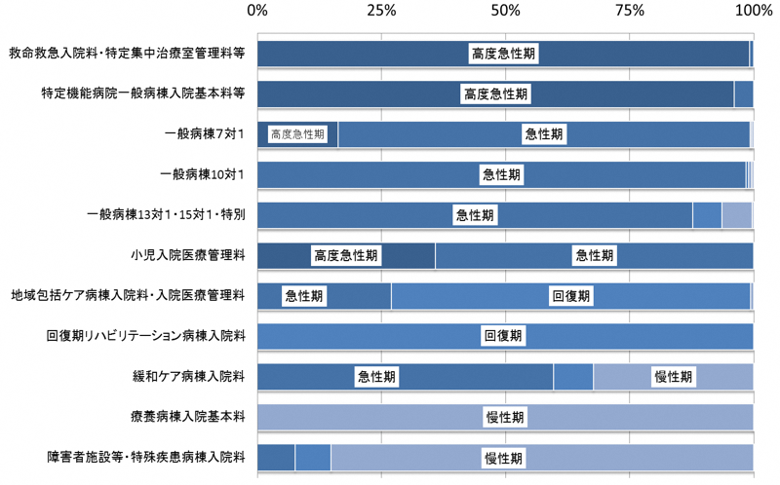
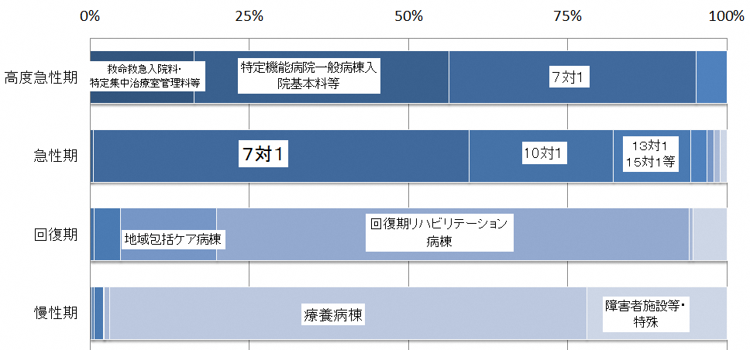
２ 取組実績と課題 (1) 病床機能報告
病棟ごとの診療実態の分析②（病床機能報告実態）
2018年度第１回医療・病床懇話会
（部会）資料抜粋
病床機能報告という制度上の限界があり、
病床４機能のデータのみでは、病床機能の実態を把握できない
◆特定機能病院は、高度医療を提供することが主な役割であるため、病棟単位の病床機能報告では「高度急性期」での報告となっている。
◆「一般入院基本料」を算定している病床においても、急性期症状を脱した患者、重篤ではない 急性期症状の患者の入院実態があると考えられるが、「回復期」での報告はほとんどない。
●入院基本料別病床機能区分（割合）
●病床機能区分別入院基本料（割合）
13対１・15対１等

Slide 25
病棟ごとの診療実態の分析③（患者像のイメージ）
2018年度第１回医療・病床懇話会
（部会）資料抜粋
「病床機能報告」における想定される患者像は
「病床数の必要量」とは異なっていると考えられる
●病床機能報告の結果を踏まえ想定される患者イメージ像
病床数の必要量 | 患者像（イメージ） | 病床機能報告
高度急性期
（重症）急性期
重篤患者や全身麻酔による手術等を
要する患者の受入
高度急性期
急性期
急性期
回復期
サブアキュート
肺炎や軽度の外傷など比較的軽症な症状を持つ
患者の受入
ポストアキュート
急性期後の在宅復帰に向けた患者の受入
回復期
リハビリテーション
慢性期
長期療養
慢性期
25

Slide 26
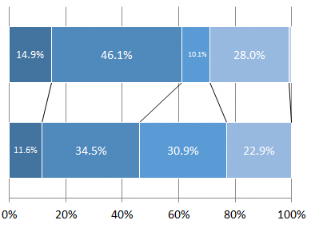
病棟ごとの診療実態の分析④
2018年度第１回医療・病床懇話会
（部会）資料抜粋
病床の実態を明らかにした上で、病床機能の確保について
「既存病床数」・「基準病床数」の中で検討
●病床機能報告と病床数の必要量の病床機能区分ごとの比較（割合）
STEP 1
診療実態を分析
サブアキュート・ポスト
アキュートを提供する
病床数を精査
2017年度
病床機能報告
（暫定）
STEP 2･3
・ギャップを将来転換が必要な病床数の目安（指標）として検討。
2025年
病床数の必要量
高度急性期
急性期
回復期
慢性期

Slide 27
病棟ごとの診療実態の分析⑤
2018年度第１回医療・病床懇話会
（部会）資料抜粋
病床機能報告の診療実態に関する項目の中から、急性期病棟の 実態分析にかかる項目を検討
◆病床機能報告の報告様式②（具体的な医療の内容に関する項目）のうち、急性期治療に 関する報告項目（下記）の診療実態（病院）について、特定入院料・入院基本料単位で各
治療実施毎に分析。
◆急性期病棟の実態分析（サブアキュート・ポストアキュート機能を担う病床数の精査）に使用する項目を検討。
報告様式②（具体的な医療の内容に関する項目）のうち、急性期治療に
関する報告項目
３．幅広い手術の実施状況
４．がん・脳卒中・心筋梗塞等への治療状況
６．救急医療の実施状況
８．全身管理の状況
【備考】
・報告内容は、「平成29年６月診療分」であってかつ「平成29年７月審査分」。
・報告様式２では、各治療実績について、基本「算定回数」、「算定日数」、「レセプト件数」が報告されている。
・診療実績の分析では、「算定回数」を使用。しかし、「算定回数」が報告項目にない場合は、「算定日数」を
分析し、 「算定日数」も報告項目にない場合は、「レセプト件数」を用いて分析。

Slide 28
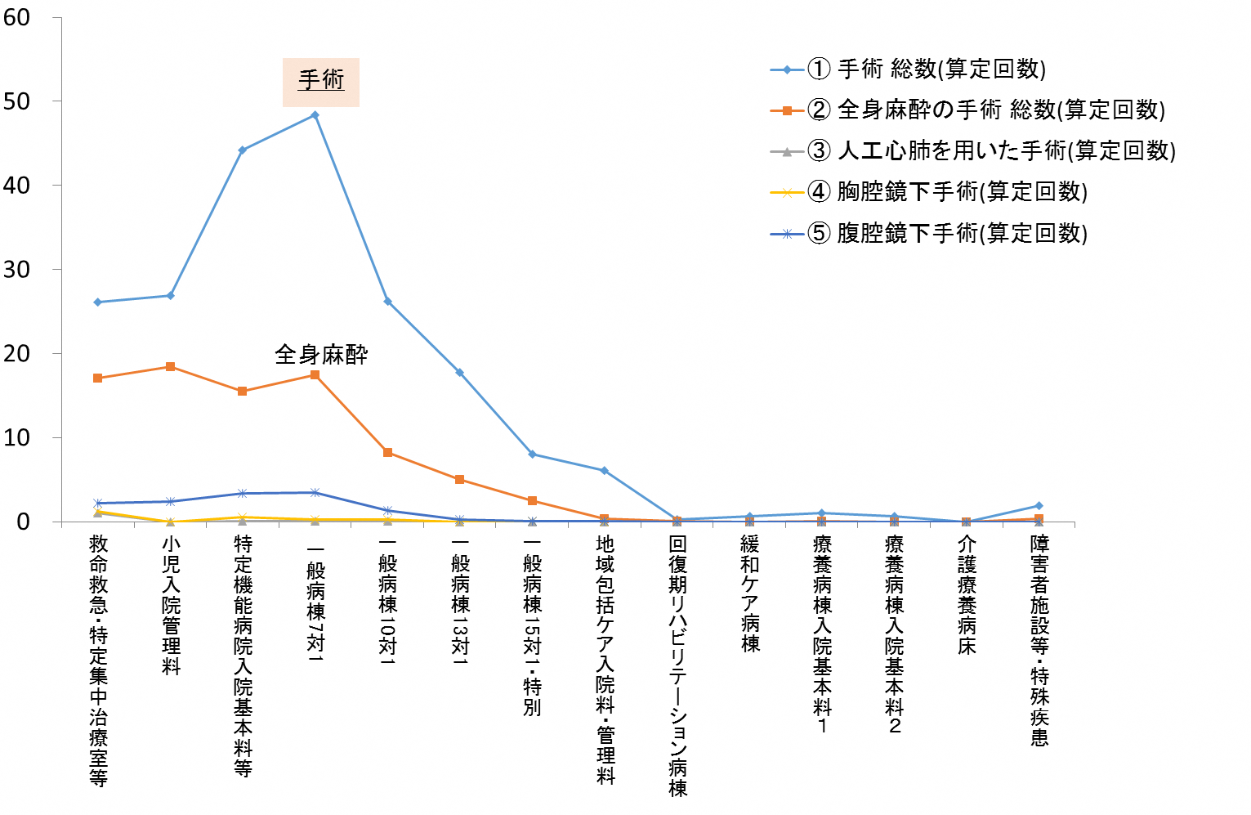
病棟ごとの診療実態の分析詳細⑥【指標の検討】
2018年度第１回医療・病床懇話会
（部会）資料抜粋
「３幅広い手術の実施状況」では、急性期実態分析指標として、
【手術】を選択
● ３．幅広い手術の実施状況
治療実績が多く、看護配置が少なくなるに従って、 減少している。
【特定入院料・入院基本料の区分】
・救命救急入院料・特定集中治療室管理料等：救命救急入院料、特定集中治療室管理料、ﾊｲｹｱﾕﾆｯﾄ入院医療管理料、脳卒中ｹｱﾕﾆｯﾄ入院医療管
理料、小児特定集中治療室管理料、新生児特定集中治療室管理料、総合周産期特定集中治療室管理料、新生児治療回復室入院医療管理料
・特定機能病院一般病棟入院基本料等：特定機能病院一般病棟入院基本料、専門病院入院基本料
・障害者施設等・特殊疾患病棟入院料：障害者施設等入院基本料、特殊疾患入院医療管理料、特殊疾患病棟入院料

Slide 29
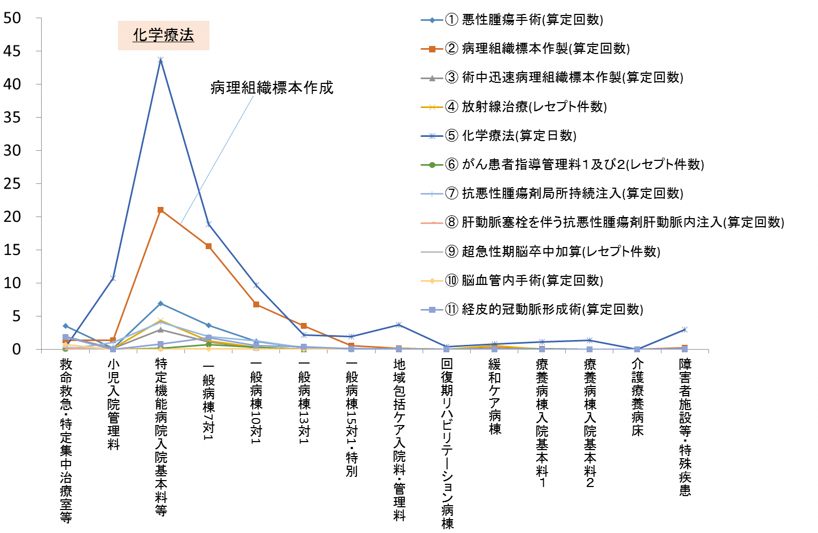
病棟ごとの診療実態の分析⑦【指標の検討】
2018年度第１回医療・病床懇話会
（部会）資料抜粋
「４がん・脳卒中・心筋梗塞等」では、急性期実態分析指標として、【化学療法】を選択
● ４．がん・脳卒中・心筋梗塞等への治療状況
治療実績が多く、看護配置が少なくなるに従って、 減少している。

Slide 30
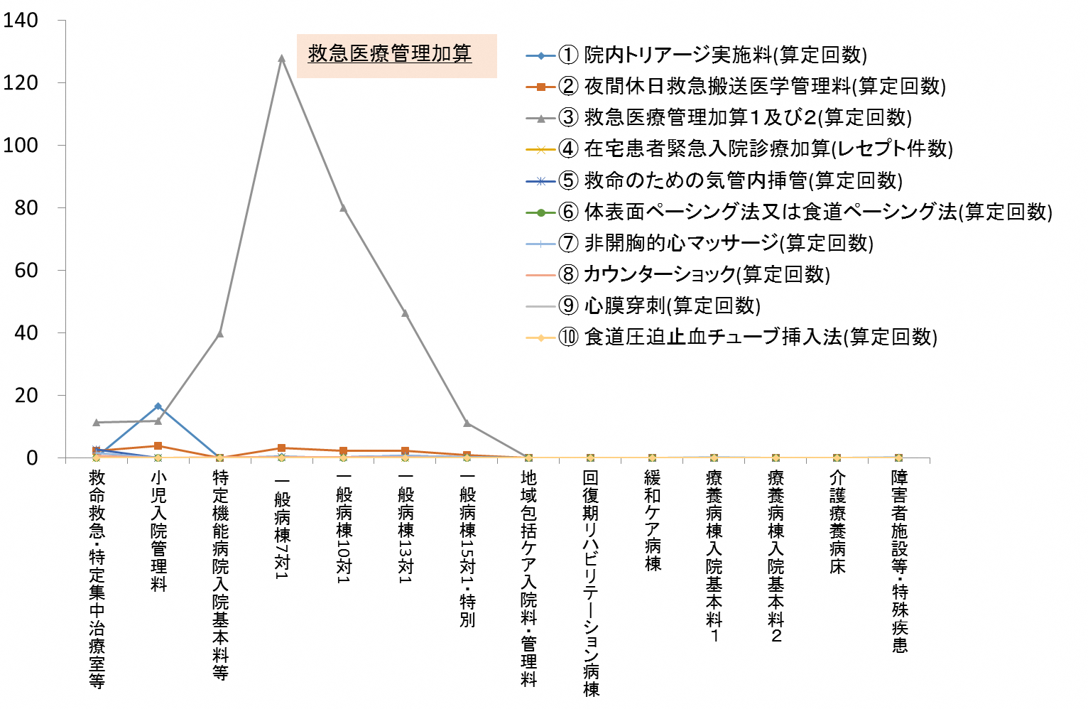
病棟ごとの診療実態の分析⑧【指標の検討】
2018年度第１回医療・病床懇話会
（部会）資料抜粋
「６救急医療の実施状況」では、急性期実態分析指標として、 【救急医療管理加算】を選択
● ６．救急医療の実施状況
治療実績が多く、看護配置が少なく なるに従って、減少している。

Slide 31
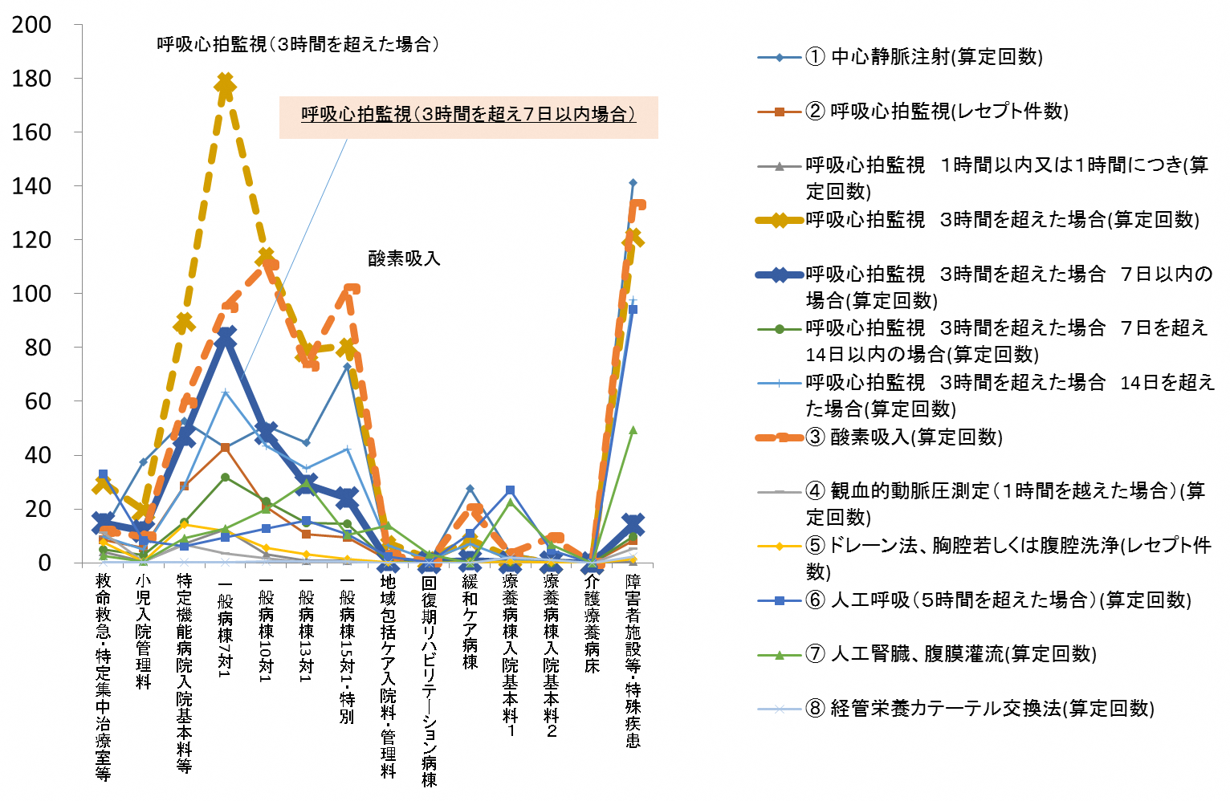
病棟ごとの診療実態の分析⑨【指標の検討】
2018年度第１回医療・病床懇話会
（部会）資料抜粋
「８全身管理の状況」では、急性期実態分析指標として、 【呼吸心拍監視（３時間を超えて７日以内）】を選択
● ８．全身管理の状況
治療実績が多く、看護配置が少なくなるに 従って、減少している。

